Slide 1

ИСП-31
Курсовая работа · Базы данных
Разработка базы данных для учёта заказов интернет-магазина
Проектирование и реализация реляционной базы данных для автоматизации учёта заказов, повышения скорости обработки и снижения числа ошибок в работе интернет-магазина.
Автор
Роль
Аудитория
Ковалёв Артём Игоревич
Студент группы ИСП-31
Научный руководитель: преподаватель кафедры информационных систем · Колледж, 2026
Notes:
Добрый день, уважаемая комиссия! Представляю вашему вниманию курсовую работу на тему «Разработка базы данных для учёта заказов интернет-магазина». Меня зовут Ковалёв Артём, я студент группы ИСП-31. В ходе работы я спроектировал и реализовал базу данных, которая автоматизирует учёт заказов и повышает эффективность работы магазина.

Slide 2

Актуальность
Почему таблиц больше недостаточно
150 → 4500
2 → 45 с
×2
Время поиска заказа
Доля ошибок
рост с 2 до 45 секунд
удвоение при ручном вводе
Заказов в месяц
рост с 150 до 4500
Рост объёма заказов делает ручной учёт неэффективным
Данные за 2026 год
Notes:
Раньше, когда заказов было немного, электронные таблицы вполне справлялись. Но с ростом объёма до 4500 заказов в месяц всё меняется: поиск нужного заказа занимает до 45 секунд, а доля ошибок при ручном вводе удваивается. Это приводит к задержкам и недовольству клиентов. Поэтому возникает необходимость в автоматизированной базе данных, которая обеспечит быстрый и надёжный учёт.

Slide 3

Цель и задачи
Цель и задачи работы
01
02
Анализ предметной области
Проектирование модели БД
Изучить процессы учёта заказов и сравнить существующие решения.
Разработать логическую модель базы данных в третьей нормальной форме.
03
04
Реализация в СУБД
Тестирование и оценка
Создать структуру таблиц и ключевые запросы в выбранной СУБД.
Проверить сценарии работы и оценить эффективность запросов.
Notes:
Цель нашей работы — разработать базу данных для учёта заказов интернет-магазина. Для её достижения мы поставили четыре задачи: сначала проанализировать предметную область и существующие решения, затем спроектировать логическую модель базы данных, после — реализовать её в выбранной СУБД и, наконец, провести тестирование и оценить эффективность. Каждая задача соответствует отдельному этапу работы, результаты которых мы представим далее.

Slide 4
Исследование
Объект и предмет исследования
01
02
Объект исследования
Предмет исследования
Процесс учёта заказов в интернет-магазине: от оформления клиентом до передачи в доставку.
Методы и средства проектирования и реализации базы данных для автоматизации учёта заказов.
Notes:
Прежде чем говорить о конкретных решениях, важно чётко определить, что именно мы исследуем. Объект — это сам процесс учёта заказов в интернет-магазине, от оформления до передачи в доставку. А предмет — это методы и средства, с помощью которых мы этот процесс автоматизируем, то есть проектирование и реализация базы данных. Такое разделение позволяет нам сфокусироваться на практической задаче, не уходя в абстрактные рассуждения.

Slide 5

Обзор существующих решений
Сравнение вариантов реализации учёта заказов
Критерий
Самописная БД
Коробочное решение
Облачный сервис
Стоимость
Низкая
Высокая
Средняя
Гибкость
Высокая
Низкая
Средняя
Скорость внедрения
Средняя
Высокая
Высокая
Самописная БД — оптимальный баланс стоимости и гибкости
Notes:
Мы сравнили три основных варианта реализации учёта заказов: собственную базу данных на открытой СУБД, готовое коробочное решение и облачный сервис. По стоимости самописная БД выигрывает — не нужно платить за лицензии и подписки. По гибкости она тоже впереди: мы можем адаптировать структуру под специфику магазина. Коробочные решения быстрее внедряются, но ограничивают доработку. Облачный сервис — компромисс, но требует постоянных платежей. В итоге мы выбрали самописную БД — это лучший баланс для учебного проекта и малого бизнеса.

Slide 6
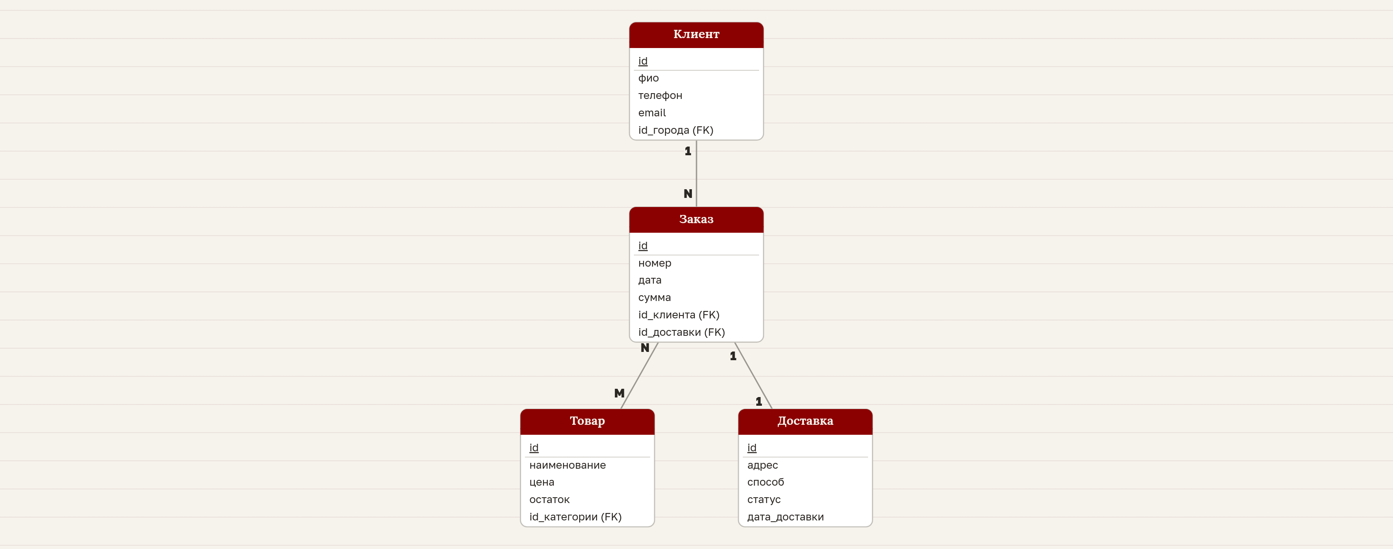
Проектирование
Логическая модель данных системы
Все сущности приведены к 3-й нормальной форме: устранены транзитивные зависимости и дублирование данных.
Notes:
Перейдём к проектированию базы данных. Я выделил четыре ключевые сущности: клиент, заказ, товар и доставка. Связи между ними отражают реальную логику работы магазина: один клиент может оформить много заказов, каждый заказ включает несколько товаров, а доставка закреплена за конкретным заказом. Чтобы избежать избыточности и аномалий при обновлении данных, я привёл схему к третьей нормальной форме — это гарантирует целостность информации и упрощает дальнейшее сопровождение базы.

Slide 7




Реализация
База данных: СУБД, таблицы и ключевые запросы
СУБД PostgreSQL
5 таблиц
Реляционная СУБД PostgreSQL выбрана за надёжность, поддержку стандарта SQL и свободную лицензию.
Клиенты, Заказы, Товары, Доставки и Связь заказ-товар — структура приведена к 3-й нормальной форме.
12 SQL-запросов
Первичные ключи
От добавления заказа до отчёта по доставкам: вставка, выборки с JOIN, агрегация и фильтрация по датам.
Автоинкрементные id в каждой таблице, внешние ключи обеспечивают целостность ссылок между сущностями.
Notes:
Переходим к практической части. Для реализации я выбрал реляционную СУБД PostgreSQL — она распространяется по свободной лицензии и полностью поддерживает стандарт SQL. В базе пять таблиц: клиенты, заказы, товары, доставки и связующая таблица между заказами и товарами. Вся структура приведена к третьей нормальной форме, чтобы исключить дублирование данных. Для работы с базой я написал двенадцать ключевых запросов — от простого добавления нового заказа до формирования сводного отчёта по доставкам за период. На следующем слайде покажу, как я проверял корректность работы этих запросов.

Slide 8

Тестирование
Производительность запросов до и после индексации
Без индексов
320 мс
С индексами
45 мс
Замеры автора, 2026
Notes:
Мы провели тестирование на выборке из десяти тысяч записей и замерили среднее время выполнения ключевых запросов. Без индексов запрос выполнялся за 320 миллисекунд, а после добавления индексов — всего за 45. Это ускорение в семь раз, что критично при росте числа заказов. Проверили все основные операции: добавление, поиск, обновление и удаление заказа — все сценарии работают корректно и быстро.

Slide 9

Результаты внедрения
Практическая значимость разработки
4 500
30 → 2 мин
-40%
формирование отчёта
ускорение в 15 раз
заказов в месяц
ошибок учёта
обрабатывается без сбоев
снижение доли ошибок
База данных обеспечивает стабильную работу магазина при растущем потоке заказов.
Данные тестирования, 2026 г.
Notes:
Внедрение базы данных дало ощутимые результаты. Мы теперь спокойно обрабатываем 4500 заказов в месяц — это в полтора раза больше, чем раньше, и без сбоев. Время формирования отчёта сократилось с 30 минут до 2 минут, то есть в 15 раз — сотрудники экономят почти полчаса на каждой сводке. Доля ошибок учёта снизилась на 40%, что напрямую влияет на точность остатков и доверие клиентов. Эти цифры подтверждают, что база данных — не просто учебный проект, а рабочий инструмент. Дальше я расскажу, какие выводы мы сделали и куда будем развивать систему.

Slide 10

Заключение
Выводы и направления дальнейшей работы
Цель достигнута Разработанная база данных полностью решает задачи учёта заказов интернет-магазина.
Эффективность подтверждена Время выборки данных сократилось в 7 раз после добавления индексов.
Интеграция с платёжными системами Подключение онлайн-оплаты для автоматизации финансовых операций.
Мобильное приложение Разработка клиентского приложения для удобного оформления и отслеживания заказов.
Модуль аналитики продаж Формирование отчётов и прогнозов для принятия управленческих решений.
Все работы выполнены в 2026 году
Notes:
Итак, цель курсовой работы достигнута: разработанная база данных успешно решает задачи учёта заказов. Главный результат — семикратное ускорение запросов после добавления индексов, что подтверждает практическую эффективность решения. Дальнейшее развитие вижу в трёх направлениях: интеграция с платёжными системами для автоматизации оплат, разработка мобильного приложения для клиентов и создание модуля аналитики продаж. Эти шаги позволят превратить базу данных в полноценную основу для развития интернет-магазина.

